Slide 1

Herzlich Willkommen zum Workshop
„Digitales Publizieren “
Nicole Rosenke | Team Digitales Publizieren

Slide 2
Inhalt
Publikationskreisläufe
Autoren- und Nutzungsrechte
Closed- vs. Open-Access (OA), Open Access,
CC-Lizenzen, OA-Policy der TU Darmstadt
4. Vorgaben der Forschungsförderer
5. Predatory Publishing
6. Publikationsrichtlinie der TU Darmstadt,
ORCID zur Autorenidentifikation

Slide 3
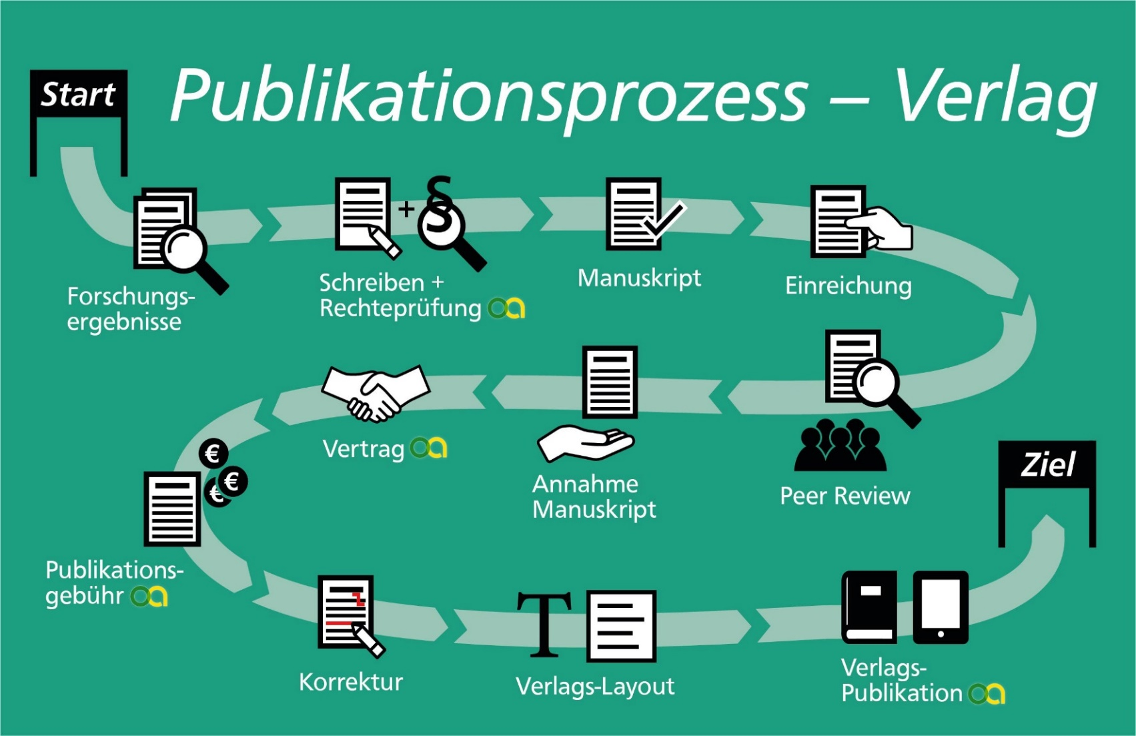
1. Publikationskreislauf (1)
Diese Grafik wird unter der Lizenz CC BY 4.0 International bereitgestellt.

Slide 4
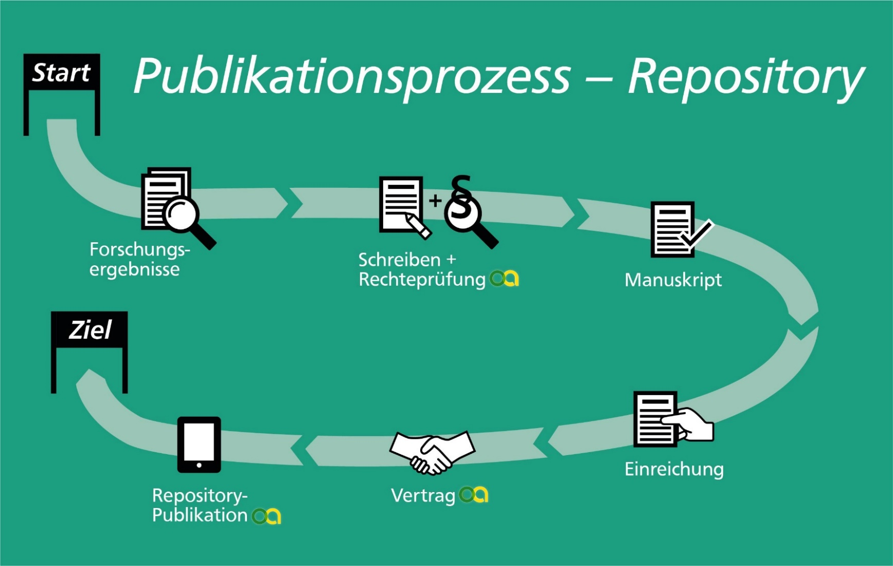
1. Publikationskreislauf (2)
Diese Grafik wird unter der Lizenz CC BY 4.0 International bereitgestellt.

Slide 5
2. Autorenrechte
Urheber ist der Schöpfer des Werkes § 7 UrhG
Urheber-Persönlichkeitsrechte §§ 12-14 UrhG
  Erstveröffentlichung
  Anerkennung der Urheberschaft
  Schutz vor Entstellung
Urheber-Verwertungsrechte §§ 15-24 UrhG
  Vervielfältigung (dauerhaft / vorübergehend)
  Verbreitung
  Öffentliche Zugänglichmachung
  vortragen, aufführen, vorführen

Slide 6
2. Rechteübertragung bei Vertragsabschluss (1)
  Welche Verwertungsrechte werden bei einer Publikation übertragen?
  Beispiel TUprints
      Veröffentlichung § 12 UrhG
      Vervielfältigung § 16 UrhG
      Verbreitung § 17 UrhG
      Bei Veröffentlichung in Datennetzen:
      Öffentliche Zugänglichmachung § 19a UrhG
      Einfaches oder ausschließliches Nutzungsrecht § 31 UrhG
    Rechteübertragung bei TUprints

Slide 7
2. Rechteübertragung bei Vertragsabschluss (2)
Verlagsvertrag
Urheber_in räumt (einfache oder ausschließliche) Nutzungsrechte für (bestimmte) Verwertungen ein.
Vertragsfreiheit:
Vertragsbedingungen werden zwischen Vertragsparteien ausgehandelt.
  → Ausnahme:
  seit 2014 unabdingbares Zweitverwertungsrecht (vgl. § 38 (4) UrhG)
Lesen Sie Ihren Verlagsvertrag und modifizieren Sie ihn unter Umständen!
  Passage zur Übertragung exklusiver Rechte für alle Nutzungsarten streichen
Informationen zu Rechten und Lizenzen

Slide 8
Open Access vs. Closed Access
Open Access
Closed Access
Bessere Versorgung mit wissenschaftlicher Literatur durch Zugänglichkeit für alle
Zugang zu wissenschaftlichen Informationen nur gegen Gebühren
scidecode .com „Open Access und Closed Access”, online unter https://scidecode.com/manual-wissenschaftliches-publizieren/open-access-und-closed-access/ (abgerufen am 25.05.2020)

Slide 9
3. Was bedeutet „Open Access“?
Eine genauere Definition von Open Access (OA) und seinen Zielen ist in der Berliner Erklärung über den offenen Zugang zu wissenschaftlichem Wissen vom 22. Oktober 2003 festgehalten
„Ziel von Open Access ist es, wissenschaftliche Literatur und wissenschaftliche Materialien für alle Nutzerinnen und Nutzer frei zugänglich zu machen: kostenlos und möglichst frei von technischen und rechtlichen Barrieren.“
open-access.net. „Was bedeutet Open Access“, online unter: https://open-access.net/informationen-zu-open-access/was-bedeutet-open-access (abgerufen am 25.05.2020).
„Berlin Declaration…”, online unter: https://openaccess.mpg.de/Berliner-Erklaerung (abgerufen am 25.05.2020).

Slide 10

3. Zwei Veröffentlichungswege
Grüner Weg: Zweitveröffentlichung bspw. im institutionellen Repositorium
Goldener Weg: Open-Access-Verlag oder Open-Access-Zeitschrift
Logo unter: http://open-access.net/community/materialien/ (abgerufen am 25.05.2020)
Informationen zu Open Access, Rechten und Lizenzen unter
www.ulb.tu-darmstadt.de/dpub

Slide 11
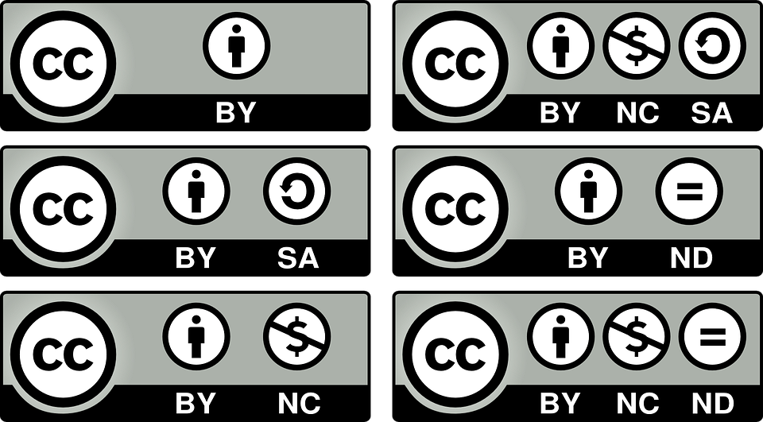
3. Nutzungsrechte, CC-Lizenzen
Creative Commons (CC):
Non-Profit-Organisation,
die in Form
vorgefertigter Lizenzverträge
eine Hilfestellung für Urheber
zur Freigabe rechtlich geschützter
Inhalte anbietet
Sechs Lizenzverträge
Die TU Darmstadt empfiehlt die Lizenz CC-BY
Aus dem Vortrag: „Open Access an der TU – Forschung und Lehre besser sichtbar machen “ von Gerald Langhanke, Christian Bieberstein vom 23.10.2017. online unter: http://tuprints.ulb.tu-darmstadt.de/6912/ Folie 29 (abgerufen am 25.05.2020)

Slide 12
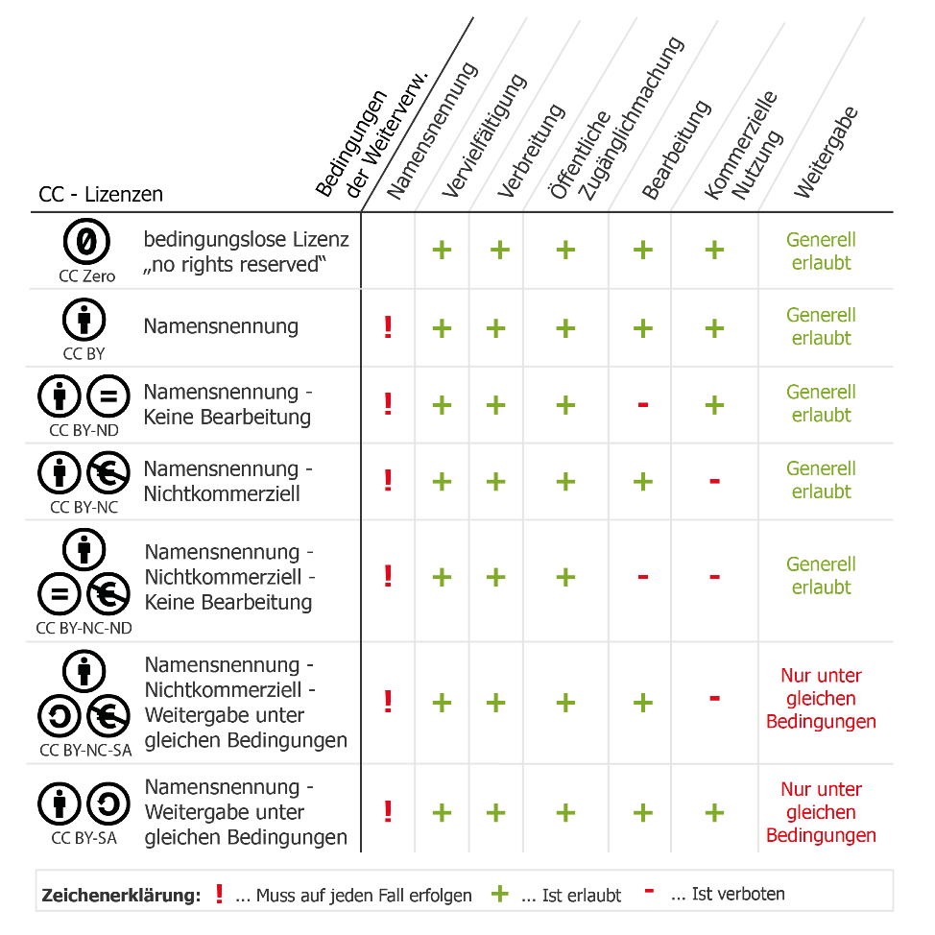
3. Nutzungsrechte, CC-Lizenzen
„CC-Lizenzen im Überblick“, online unter
https://www.e-learning.tu-darmstadt.de/werkzeuge/openlearnware/lehrmaterial_veroeffentlichen/cc_lizenzen/index.de.jsp#cc_lizenzen_im_ueberblick
(abgerufen am 25.05.2020) Diese Grafik wird unter der Lizenz CC BY-SA 3.0 DE bereitgestellt.

Slide 13
Umfrage
Wenn Sie publizieren, was ist Ihnen am wichtigsten?
Wählen Sie bitte eine für Sie zutreffende Antworten aus
Zeit: 5 Minuten

Slide 14
I. Handlungsempfehlung zur OA-Policy
„Publizieren Sie Ihre Forschungsergebnisse möglichst Open Access (OA), entweder in fachbezogenen elektronischen Veröffentlichungen oder auf dem institutionellen Repositorium der TU Darmstadt (TUprints). Stellen Sie Ihre Forschungsergebnisse nach Möglichkeit unter die Creative-Commons-Lizenz CC-BY, die bei Nennung des Urhebers eine maximale Verbreitung ermöglicht.“
OA-Policy (aus: Open-Access-Policy der TU-Darmstadt, 2019)
„Im Einzelnen spricht sich die TU Darmstadt dafür aus, dass Erstveröffentlichungen unter einer freien Lizenz, bevorzugt Creative-Commons-Lizenz (CC BY), erscheinen, (…)“

Slide 15
Unterstützungsangebote der ULB zur I. Handlungsempfehlung (1)
TUprints
  Open-Access-Repositorium der TU Darmstadt
Förder- und Finanzierungsmöglichkeiten
  Open-Access-Publikationsfonds für Zeitschriften und Monographien
  Unterstützung beim Aushandeln von Verlagsrabatten
  Projekt DEAL (Wiley, Springer)

Slide 16
Unterstützungsangebote der ULB zur I. Handlungsempfehlung (2)
Publikationsberatung
Zeitschriften-Hosting
  Unterstützung bei der Herausgabe von Open-Access-Zeitschriften

Slide 17
II. Handlungsempfehlung zur OA-Policy
„Nutzen Sie für Ihre Publikationen, die bereits gedruckt in kostenpflichtigen Zeitschriften oder in anderen Fachorganen erschienen sind, die Möglichkeit der Zweitveröffentlichung. Mit TUprints steht Ihnen an der TU Darmstadt ein eigenes Repositorium zur Verfügung, auf dem Ihre Arbeiten zeitgleich oder auch erst nach Ablauf einer Frist im Volltext zugänglich gemacht werden.“
„ (…) die Angehörigen der TU Darmstadt ihr Zweitveröffentlichungs-recht wahrnehmen und sämtliche Publikationen zusätzlich parallel bzw. zeitversetzt über Repositorien (insb. TUprints) zugänglich machen, (…)“

Slide 18
Unterstützungsangebote der ULB zur II. Handlungsempfehlung
TUprints
Zweitveröffentlichungsservice
  Rechtliche Prüfung / Einholung von Rechten
  Beratung zu Lizenzen
  Veröffentlichung auf TUprints
Dissemin
  Tool für die Prüfung von Zweitveröffentlichungsmöglichkeiten inkl. der Veröffentlichung auf TUprints
Publikationsberatung

Slide 19
III. Handlungsempfehlung zur OA-Policy
„Übertragen Sie Verlagen nicht Ihre exklusiven Nutzungsrechte. Prüfen Sie Ihren Verlagsvertrag vor dem Abschluss und ergänzen Sie ggf. einen Zusatz, der Ihnen ein einfaches Nutzungsrecht sichert. Das einfache Nutzungsrecht erlaubt die Zweitveröffentlichung auf dem Hochschulrepositorium.“
„ (…) beim Abschluss von Verlagsverträgen nur einfache, nicht exklusive Nutzungsrechte übertragen werden, (…)“

Slide 20
Unterstützungsangebote der ULB zur III. Handlungsempfehlung
Textbausteine für Verlagsverträge
Publikationsberatung

Slide 21
IV. Handlungsempfehlung zur OA-Policy
„Achten Sie darauf, dass die Artikelbearbeitungsgebühr, die für Veröffentlichungen in OA-Zeitschriften berechnet wird, den von der Deutschen Forschungsgemeinschaft (DFG) festgelegten Betrag von derzeit 2.000 Euro nicht übersteigt. Informieren Sie sich beim Team Digitales Publizieren (DPUB) der Universitäts- und Landesbibliothek Darmstadt (ULB) über bestehende Absprachen zwischen der TU Darmstadt und Verlagen, die Veröffentlichungen von TU-Angehörigen vergünstigen.“
„ (…) die Höhe von Open-Access-Gebühren auf die von der DFG formulierten Sätze beschränkt wird, (…)“

Slide 22
Unterstützungsangebote der ULB zur IV. Handlungsempfehlung
Open-Access-Publikationsfonds für Zeitschriftenartikel
Unterstützung bei Preisverhandlungen
→ Erzielen von Rabatten

Slide 23
V. Handlungsempfehlung zur OA-Policy
„Veröffentlichen Sie alle Forschungsdaten unter einer möglichst freien Lizenz (CC-0 oder CC-BY). Dadurch stehen die Daten für die weitere wissenschaftliche Arbeit zur Verfügung und müssen nicht neu erhoben werden. Orientieren Sie sich an den »Leitlinien zum Umgang mit digitalen Forschungsdaten an der TU Darmstadt«.“
„ (…) zur Publikation bestimmte oder Publikationen begleitende Forschungsdaten nach Möglichkeit unter freien Lizenzen und offenen Standards veröffentlicht werden; vgl. die Leitlinien zum Umgang mit digitalen Forschungsdaten an der TU Darmstadt; https://www.intern.tu-darmstadt.de/media/daa_responsives_design/03_forschung_medien/forschungsfoerderung_2/gute_wiss_praxis/Leitlinien_Forschungsdaten_2015.de.pdf (...)“

Slide 24
Unterstützungsangebote der ULB zur V. Handlungsempfehlung
TUdatalib
  Unterstützung aller Mitglieder der TU Darmstadt bei der
    Sicherung
    Archivierung
    Veröffentlichung
    Nachnutzung
  von Forschungsdaten.

Slide 25
VI. Handlungsempfehlung zur OA-Policy
„Nicht nur als Autorin oder Autor, auch als Herausgebender, Begutachterin und Begutachter oder in anderer Funktion können Sie OA-Veröffentlichungen stärken. Unterstützen Sie bestehende OA-Publikationen, gründen Sie neue, falls Ihr Fachgebiet noch nicht abgedeckt ist, oder prüfen Sie, ob eine Transformation Ihres Fachorgans interessant und möglich ist.“
„ (…) Angehörige der TU Darmstadt stärker als bisher auch bei der Begutachtung, Redaktion und Herausgabe von Open-Access-Publikationen mitwirken, (…)“

Slide 26
Unterstützungsangebote der ULB zur VI. Handlungsempfehlung
TUjournals
  Unterstützung der Herausgabe von Open-Access-Zeitschriften
Beratung zur OA-Transformation
Publikationsberatung

Slide 27
VII. Handlungsempfehlung zur OA-Policy
„Auch im OA-Bereich wird für Publikationen eine hohe Qualität gesichert, indem sie von Expertinnen und Experten aus der Wissenschaft begutachtet werden (Erstveröffentlichungen direkt; Zweitveröffentlichungen beim ersten Veröffentlichungsprozess). Nutzen Sie bestehende Verfahren zur Qualitätssicherung und Impactmessung und helfen Sie mit, Verfahren zur OA-Sichtbarkeit und -Wertschätzung an der TU Darmstadt und darüber hinaus zu etablieren.“
„ (…) Verfahren zur Qualitätssicherung und Impactmessung genutzt oder etabliert werden, die sich auf Open-Access-Publikationen stützen und dazu beitragen, die Rolle von Open Access für die wissenschaftliche Reputationsgewinnung zu stärken, (…)“

Slide 28
Unterstützungsangebote der ULB zur VII. Handlungsempfehlung
Künftiger Service: Maschinelle Auswertung von Textdateien (XML)

Slide 29
VIII. Handlungsempfehlung zur OA-Policy
„Open Educational Resources (OER) sind Bildungsmaterialien (Video, Text u.a.), die unter offener Lizenz zur kostenlosen Nutzung und Bearbeitung zur Verfügung gestellt werden. Stellen Sie geeignete digitale Lehrmaterialien auf einer Plattform wie OpenLearnWare bereit.“
„ (…) digitale Lehrmaterialien (z.B. Aufzeichnungen etc.) nach vorange-gangener Prüfung im Sinne von Open Educational Resources unter einer Creative-Commons-Lizenz über Repositorien (z.B. OpenLearnWare) zugänglich gemacht werden.“
Open-Access-Policy der TU-Darmstadt, https://www.ulb.tu-darmstadt.de/media/ulb/pflicht_epublishing/pdf_11/OA-Policy_TUDarmstadt.pdf (letzter Zugriff am 25.05.2020)

Slide 30
Unterstützungsangebote der ULB zur VIII. Handlungsempfehlung
Hochschuldidaktische Arbeitsstelle (HDA)
  Didaktische Weiterbildung und Beratung
  Qualifizierung für Studierende in Schlüsselkompetenzen
  Unterstützung beim wissenschaftlichen Schreiben
  …

Slide 31
Weitere Unterstützungsangebote
Sprechstunden und Workshops zum Digitalen Publizieren
Coffee Lectures
  Kurzvorträge zu verschiedenen OA-Themen
OA/OER in Forschung und Lehre
  Workshop zu OA und OER für Wissenschaftler
OA/OER-Mappe
  Informationen zu OA und OER für neuberufene Professoren
Professor_innen-Runde
  Jährliches Update zu OA in bestehender Veranstaltung

Slide 32
Weitere Unterstützungsangebote
Beratung zu Projektantrag und Zielvereinbarung
  Beratung bei der Erstellung von Projektanträgen zum Bereich OA
Fokus Zielvereinbarungen der Fachbereiche
  Hilfe bei der Umsetzung bereits bestehender Zielvereinbarungen
OA/OER-Pitch
  Vorstellung von OA/OER durch TU-Mitarbeiter mit Erfahrung
  Informationen zu Dienstleistungen / Workshops durch ULB-Mitarbeiter
Unterschriftenservice für die Veröffentlichung von Abschlussarbeiten auf TUprints
Informationsangebote für die Verwaltung
  Informationen zu OA für administrative Mitarbeiter

Slide 33
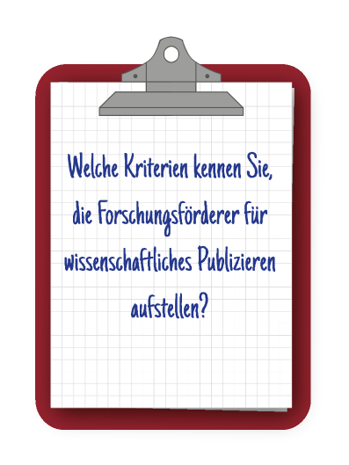
4. Whiteboard
Vorgaben der Forschungsförderer
2018 wurde Forschung an der
TU Darmstadt mit rund 170 Mio.
Euro durch Drittmittel finanziert.
Schreiben Sie dafür
die Kriterien auf
das Whiteboard
Zeit: 8 Minuten
Notes:
Forschung wurde 2018 zu XY % durch Drittmittel finanziert. Mittelvergabe meist an Vorgaben geknüpft.

Slide 34
4. Vorgaben der Forschungsförderer (1)
DFG
  Wissenschaftler sollen ihre Ergebnisse OA veröffentlichen
    Verwendungsrichtlinien für Förderverträge (DFG) (S. 44)
BMBF
  Wissenschaftler „müssen“ OA veröffentlichen
  Open Access in Deutschland (BMBF) (S. 8)
  Artikel werden bis zu einer maximalen Höhe von 2.400 € übernommen
  Sperrfrist von höchstens 12 Monaten möglich
  Richtlinien für geförderte Projekte (BMBF) (1.1)

Slide 35
4. Vorgaben der Forschungsförderer (2)
EU (Horizon 2020)
  Geförderte Projekte müssen Ergebnisse OA veröffentlichen
    Richtlinien für Open Access und für Forschungsdaten
  Mindestanforderungen: Grün-OA nach max. 12 Monaten als Postprint
  Nachweis über OpenAIRE

Slide 36
5. Predatory Publishing
Kriterien für vertrauenswürdige Zeitschriften
Kennen Sie oder Ihre Kolleg/innen die Zeitschrift?
Werden die Artikel in Datenbanken indiziert, die Sie selber nutzen?
Ist klar, welche Kosten für die Veröffentlichung anfallen werden?
Macht die Zeitschrift klare Angaben zu ihrem Peer-Review-Verfahren?
Können Sie den Verlag einfach identifizieren und kontaktieren?
Ist der Verlag Mitglied einer anerkannten Initiative?
Think. Check. Submit, in: http://thinkchecksubmit.org/translations/german/ (letzter Zugriff am 25.05.2020)

Slide 37
6. Publikationsrichtlinie der TU Darmstadt
Die neue Publikationsrichtlinie trat am 01.02.2020 in Kraft
Ziel: alle wissenschaftlichen Publikationen von Mitgliedern und Angehörigen der TU Darmstadt sollen zum Vorteil der Autor_innen und ihrer Institution(en) eindeutig und vollständig zugeordnet werden können
  → Erhöhung der Sichtbarkeit der an der TU Darmstadt erbrachten
Forschungsleistungen
Konkrete Hilfestellung bieten wir auf unseren Webseiten an.
www.ulb.tu-darmstadt.de/dpub
Vgl. Publikationsrichtlinie der TU Darmstadt (2020), S. 1.

Slide 38
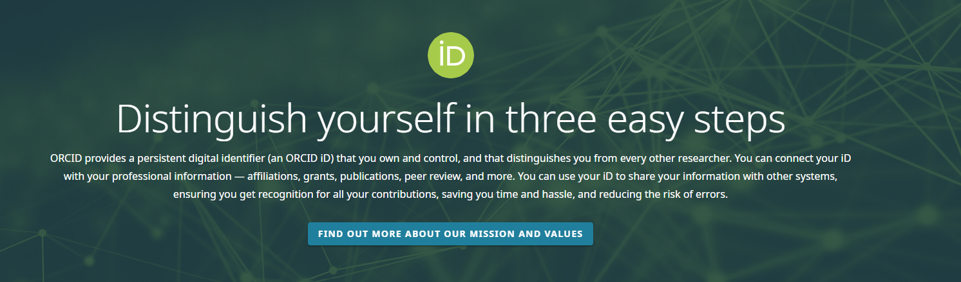
6.1. Was ist ORCID?
Eindeutiger Identifikator für Wissenschaftler
Ermöglicht korrekte Zuordnung von Publikationen und Forschungsdaten
Informationen der ULB zu ORCID (Stand: 25.05.2020)
https://orcid.org/ (Stand: 25.05.2020)

Slide 39
6.1. ORCID
Bitte beachten:
Verwendung der standardisierten Bezeichnung der TU Darmstadt
im Feld „Add Employment“
„Technische Universität Darmstadt“
„Technical University of Darmstadt“
Zeit: 5 Minuten

Slide 40
Quellenverzeichnis (1)
Autorenidentifikation, https://www.ulb.tu-darmstadt.de/service/elektronisches_publizieren/orcid.de.jsp (letzter Zugriff am 25.05.2020)
Berliner Erklärung, https://openaccess.mpg.de/Berliner-Erklaerung (letzter Zugriff am 25.05.2020)
CC-Lizenzen, https://creativecommons.org/about/cclicenses/ (letzter Zugriff am 25.05.2020)
CC-Lizenzen im Überblick, https://www.e-learning.tu-darmstadt.de/werkzeuge/openlearnware/lehrmaterial_veroeffentlichen/cc_lizenzen/index.de.jsp#cc_lizenzen_im_ueberblick
  (abgerufen am 25.05.2020)
Digitale Forschungsdaten an der TU-Darmstadt, https://www.ulb.tu-darmstadt.de/service/forschungsdaten/index.de.jsp (letzter Zugriff am 25.05.2020)
Dissemin, https://dissem.in/ (letzter Zugriff am 25.05.2020)
Erstveröffentlichung über TUprints, https://www.ulb.tu-darmstadt.de/service/elektronisches_publizieren/tuprints/faq_dissertationen.de.jsp#zweitveroeffentlichungservice (letzter Zugriff am 25.05.2020)
Förder- und Finanzierungsmöglichkeiten, https://www.ulb.tu-darmstadt.de/service/elektronisches_publizieren/oa_publikationsfond/index.de.jsp (letzter Zugriff am 25.05.2020)
Gesetz über Urheberrecht und verwandte Schutzrechte (Urheberrechtsgesetz), http://www.gesetze-im-internet.de/urhg/ (letzter Zugriff am 25.05.2020)
hoch3 Ausgabe 5/2019, https://www.tu-darmstadt.de/universitaet/aktuelles_meldungen/publikationen/publikationen_archiv/einzelansicht_11072.de.jsp (letzter Zugriff am 25.05.2020)
Hochschuldidaktische Arbeitsstelle, https://www.hda.tu-darmstadt.de/hda/index.de.jsp (letzter Zugriff am 25.05.2020)
Materialien zu Open Access, http://open-access.net/community/materialien/ (letzter Zugriff am 25.05.2020)
Open Access an der TU Darmstadt, https://www.ulb.tu-darmstadt.de/service/elektronisches_publizieren/open_access_an_der_tu/index.de.jsp (letzter Zugriff am 25.05.2020)

Slide 41
Quellenverzeichnis (2)
Open Access in Deutschland (BMBF), https://www.bmbf.de/upload_filestore/pub/Open_Access_in_Deutschland.pdf (letzter Zugriff am 25.05.2020)
Open Access und Closed Access, https://scidecode.com/manual-wissenschaftliches-publizieren/open-access-und-closed-access/ (letzter Zugriff am 25.05.2020)
Open-Access-Policy der TU-Darmstadt, https://www.ulb.tu-darmstadt.de/media/ulb/pflicht_epublishing/pdf_11/OA-Policy_TUDarmstadt.pdf (letzter Zugriff am 25.05.2020)
ORCID, https://orcid.org (letzter Zugriff am 25.05.2020)
Projekt DEAL, https://www.projekt-deal.de/aktuelles (letzter Zugriff am 25.05.2020)
Publikationsrichtlinie der TU Darmstadt, https://www.ulb.tu-darmstadt.de/media/ulb/pflicht_epublishing/pdf_11/publikationsrichtlinie.de.pdf (letzter Zugriff am 25.05.2020)
Publizieren und Open Access, https://www.ulb.tu-darmstadt.de/dpub (letzter Zugriff am 25.05.2020)
Rechtliches zu Open Access, https://www.ulb.tu-darmstadt.de/service/elektronisches_publizieren/urheberrecht.de.jsp (letzter Zugriff am 25.05.2020)
Richtlinien für geförderte Projekte (BMBF), https://www.bmbf.de/foerderungen/bekanntmachung-1404.html (letzter Zugriff am 25.05.2020)
Richtlinien für Open Access und für Forschungsdaten (EU, horizon 2020), https://ec.europa.eu/research/participants/data/ref/h2020/grants_manual/hi/oa_pilot/h2020-hi-oa-pilot-guide_en.pdf (letzter Zugriff am 25.05.2020)
Think. Check. Submit, http://thinkchecksubmit.org/translations/german/ (letzter Zugriff am 25.05.2020)
TUprints - Publikationsplattform der TU Darmstadt, https://tuprints.ulb.tu-darmstadt.de/ (letzter Zugriff am 25.05.2020)
Verwendungsrichtlinien für Förderverträge (DFG), https://www.dfg.de/formulare/2_00/v/dfg_2_00_de_v1215.pdf (letzter Zugriff am 25.05.2020)

Slide 42
Quellenverzeichnis (3)
Vortrag: „Open Access an der TU – Forschung und Lehre besser sichtbar machen “ von Gerald Langhanke, Christian Bieberstein vom 23.10.2017, http://tuprints.ulb.tu-darmstadt.de/6912/ Folie 29 (letzter Zugriff am 25.05.2020)
Was bedeutet Open Access, https://open-access.net/informationen-zu-open-access/was-bedeutet-open-access (letzter Zugriff am 25.05.2020)
What is ORCID?, https://vimeo.com/97150912 (letzter Zugriff am 25.05.2020)
Zeitschriften-Hosting, https://www.ulb.tu-darmstadt.de/service/elektronisches_publizieren/tujournals/index.de.jsp (letzter Zugriff am 25.05.2020)
Zweitveröffentlichung über TUprints, https://www.ulb.tu-darmstadt.de/service/elektronisches_publizieren/zweitveroeffentlichung.de.jsp (letzter Zugriff am 25.05.2020)

